Slide 1
FEHÉRJE KLASSZIFIKÁCIÓ FUNKCIÓSOSZTÁLYOK ALAPJÁN Mesterséges intelligencia, gépi/mély tanulás
Szökrön Dorottya
Önálló projekt I.
Témavezető: Lukács András
Budapest, 2021. december 17.

Slide 2
Feladat
Fehérje klasszifikáció:
Neurális hálók segítségével vizsgálható a fehérjék elsődleges szerkezete, a fehérjeszekvencia és adott osztályba sorolásuk közötti kapcsolat. Ezáltal olyan minta nyerhető ki, melynek segítségével besorolatlan fehérjék is a már meglévő osztályokba sorolhatók, így információhoz lehet jutni a működésüket illetően.

Slide 3
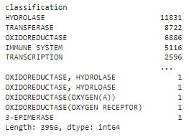
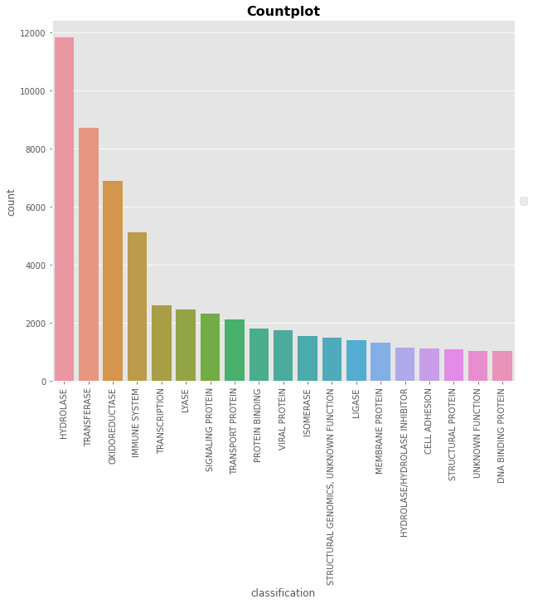
Adathalmaz
Sequence character count

Slide 4
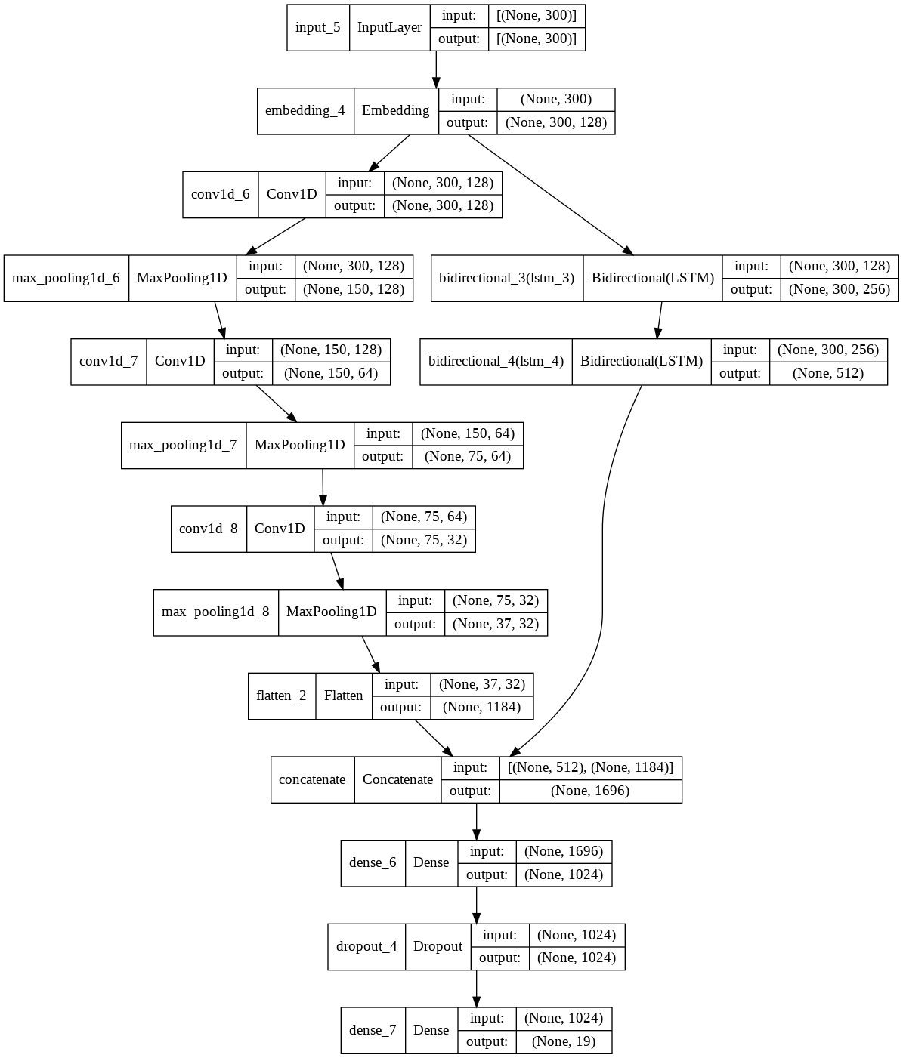
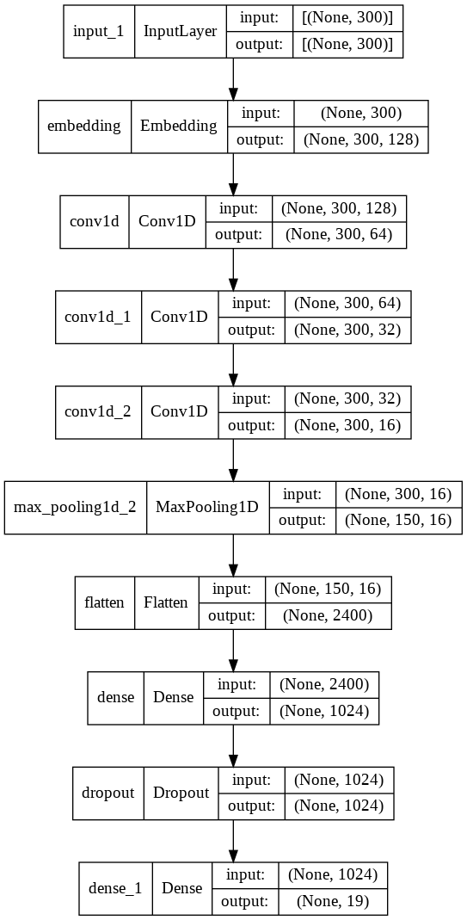
Modellek
HYBRID
CONV1D

Slide 5
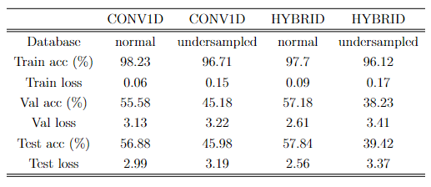
Eredmények

Slide 6
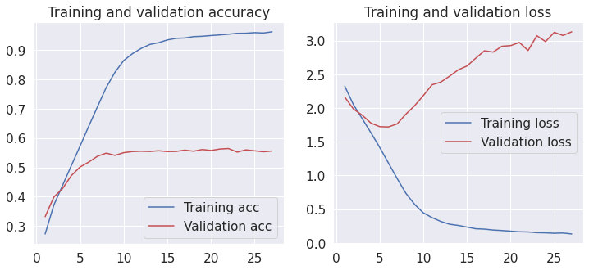
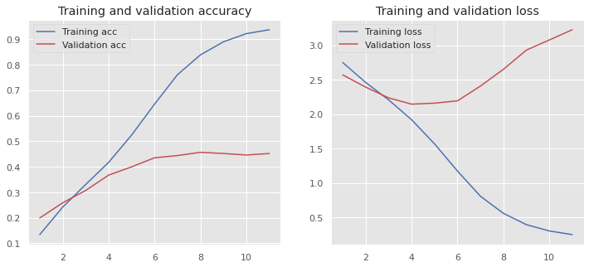
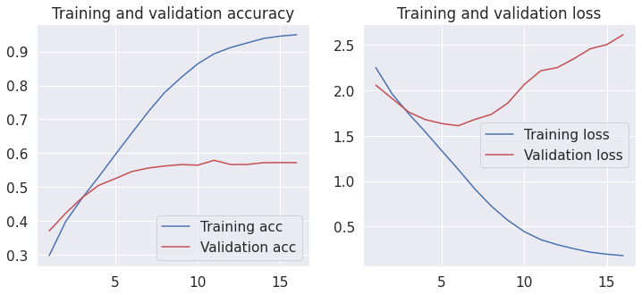
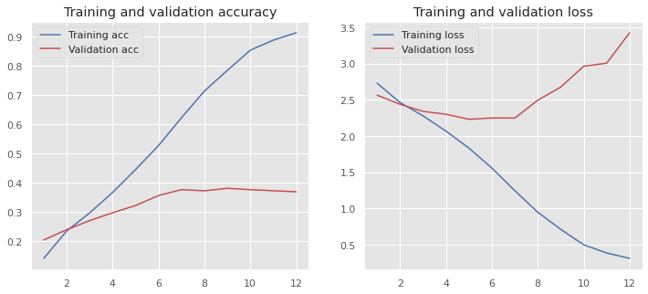
Eredmények
Kiegyensúlyozatlan
Kiegyensúlyozott
CONV1D
HYBRID

Slide 7
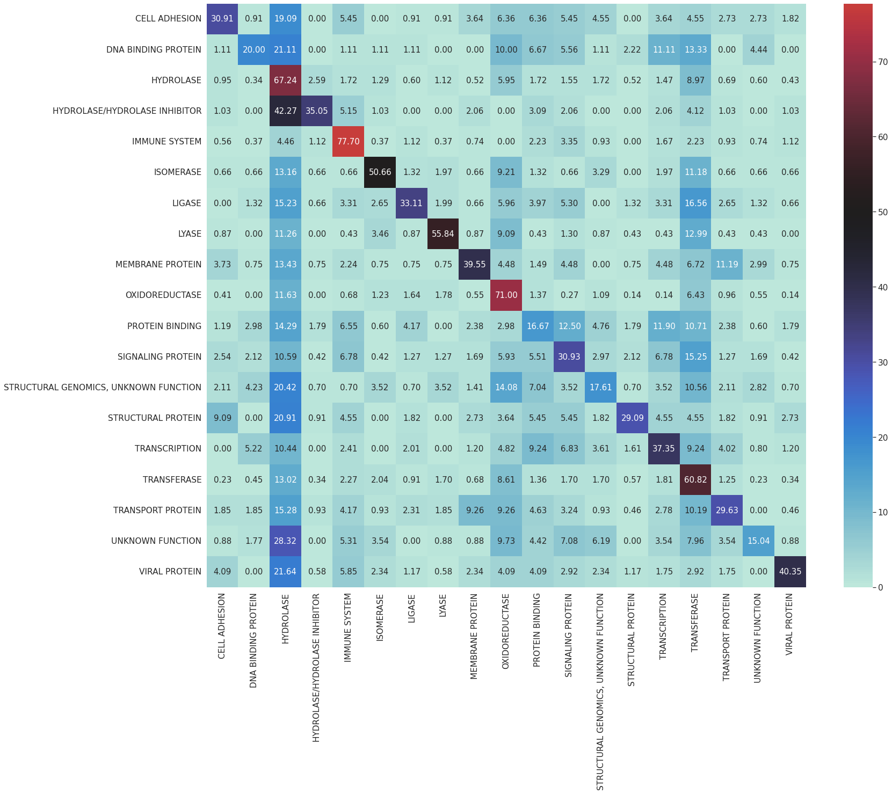
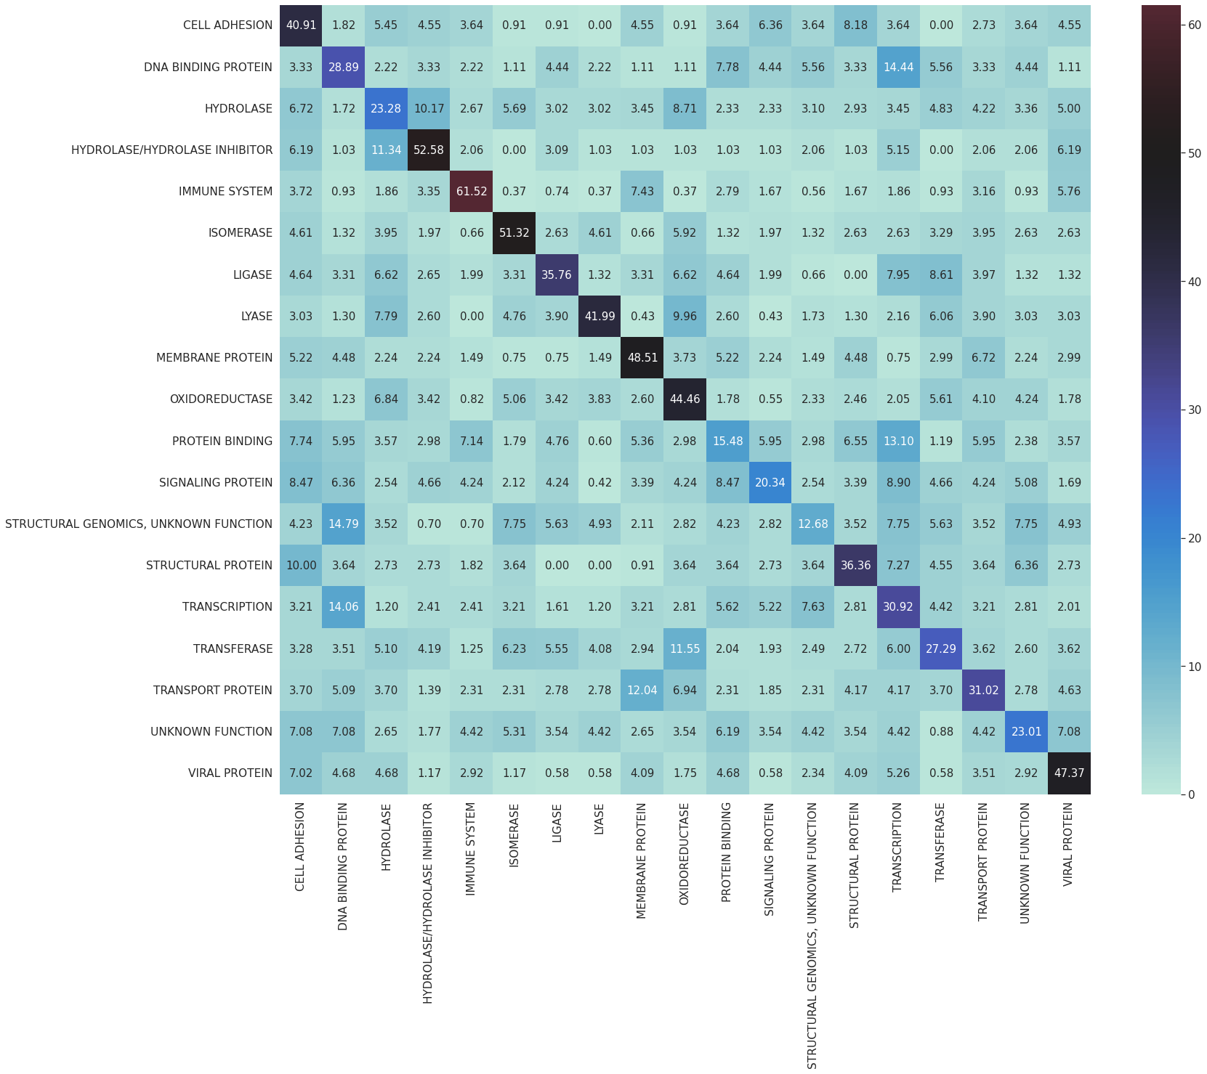
Eredmények
Kiegyensúlyozatlan
Kiegyensúlyozott
CONV1D

Slide 8
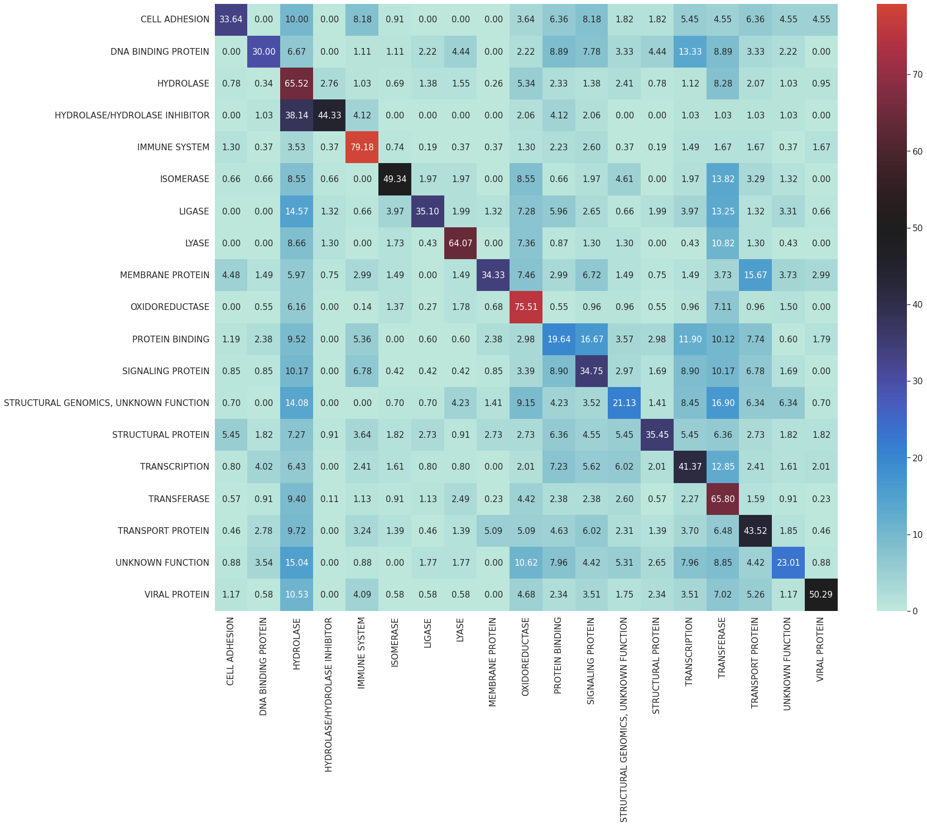
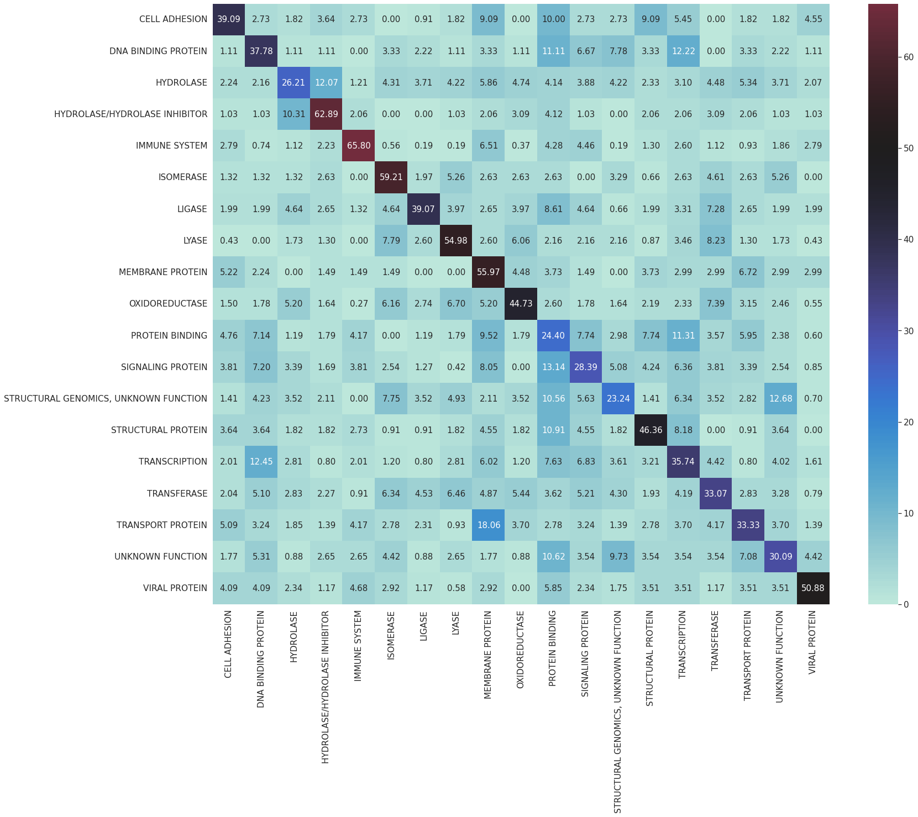
Eredmények
Kiegyensúlyozatlan
Kiegyensúlyozott
HYBRID

Slide 9
Jövőbeli tervek
Modellek teljesítményének javítása új architektúrák és tanítási módszerek bevezetésével
Új modellek használata (pl.: transformer modellek)
Jobb minőségű adathalmaz kialakítása

Slide 10
Köszönöm a figyelmüket!

